Slide 1
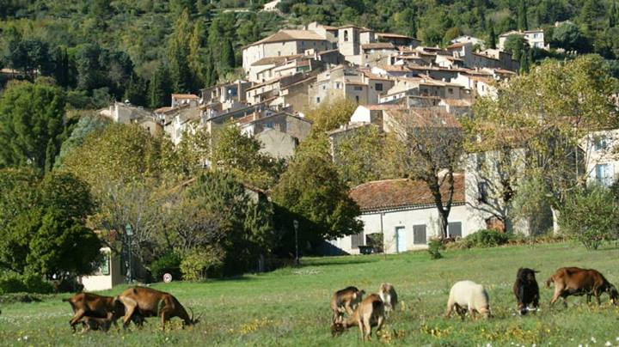
Lorient Vous Propose La Commune De Seillans ( Var )
Seillans Village de la plaine.

Slide 2
Seillans [sɛjɑ̃] est une commune française située dans le département du Var, en région Provence-Alpes-Côte d'Azur. Elle fait partie du canton de Roquebrune-sur-Argens. La commune de Seillans est la plus grande commune de son canton, avec plus de 88,66 km²

Slide 3
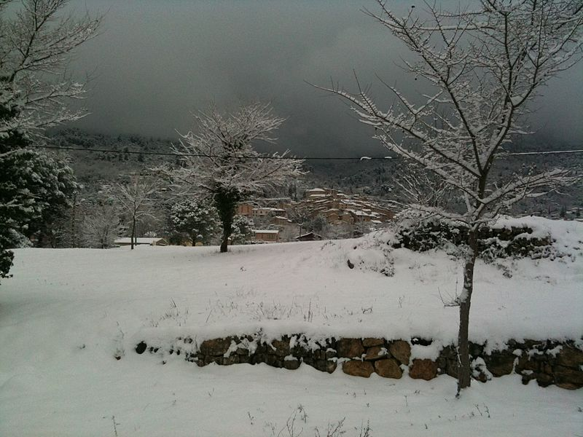
Village de Seillans vue du champ Chaix l'hiver.

Slide 4
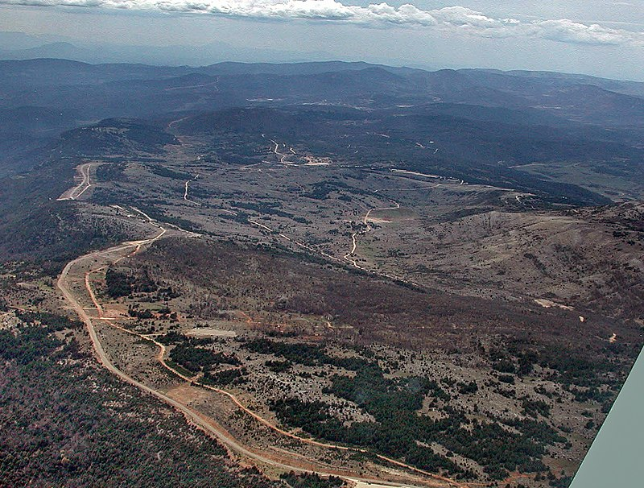
Camp de Canjuers vue aérienne (clos Magnan).

Slide 5
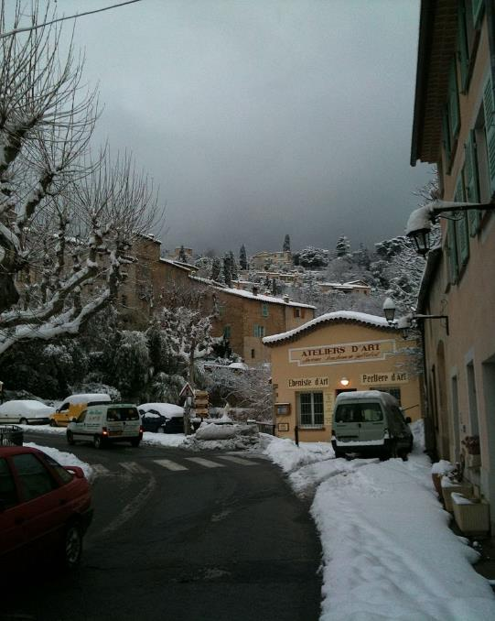
Entrée du village.

Slide 6
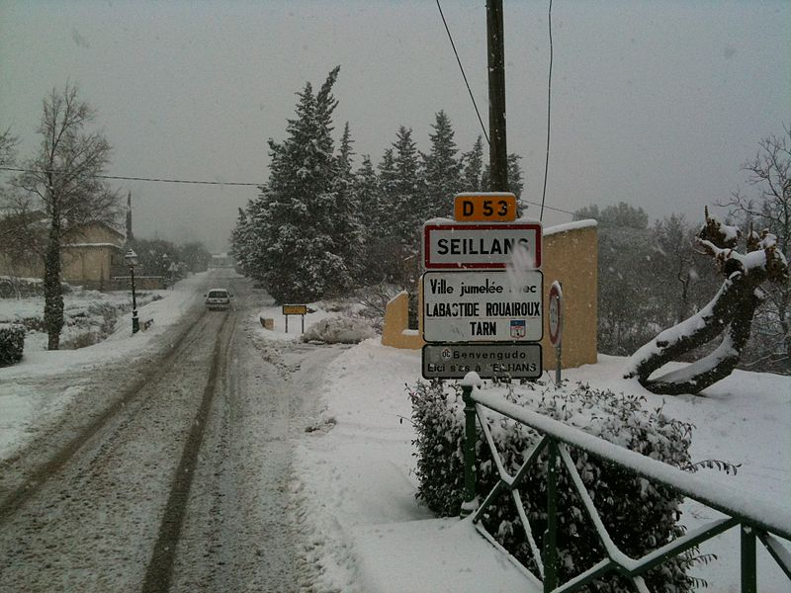
Seillans champs Chaix.

Slide 7
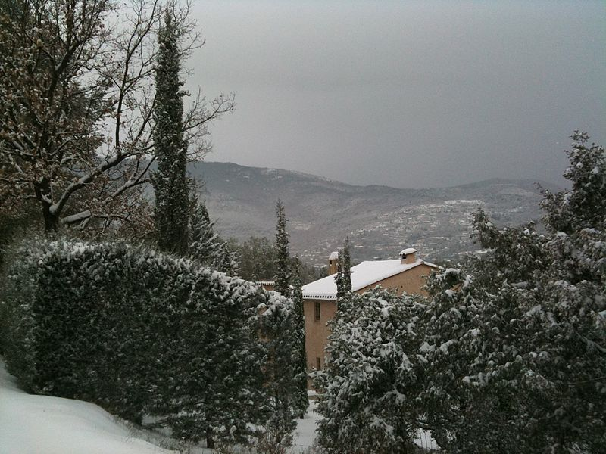
Seillans vue sur la montagne de l'Aïsse.

Slide 8
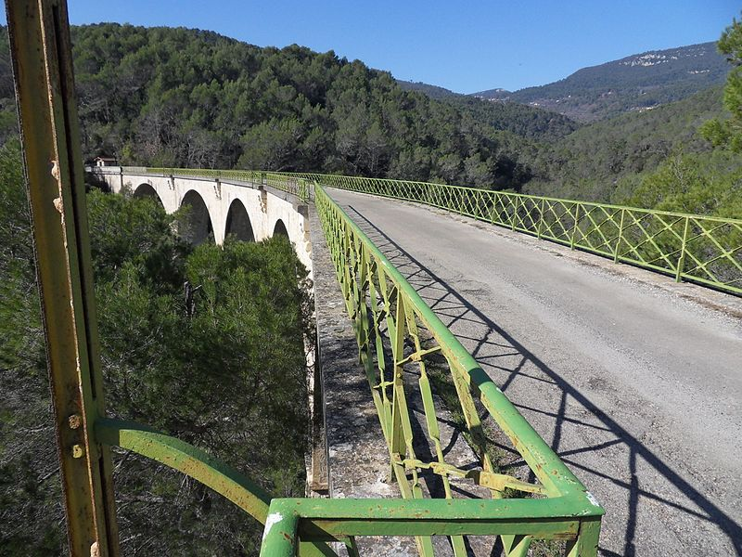
Viaduc du Rayol.

Slide 9
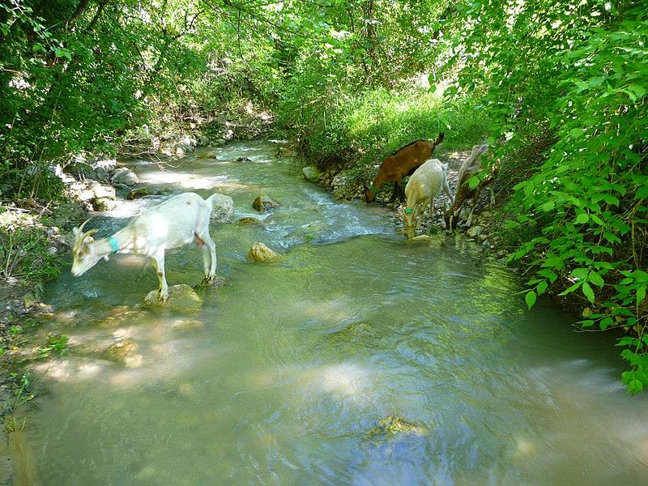
La rivière du Gabre , au sud-est des Selves des Boucs.

Slide 10
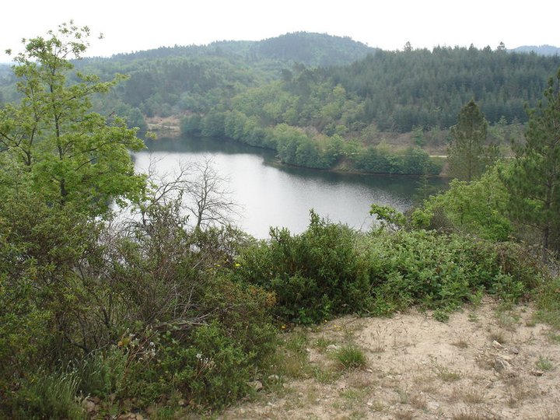
Lac de Méaux

Slide 11
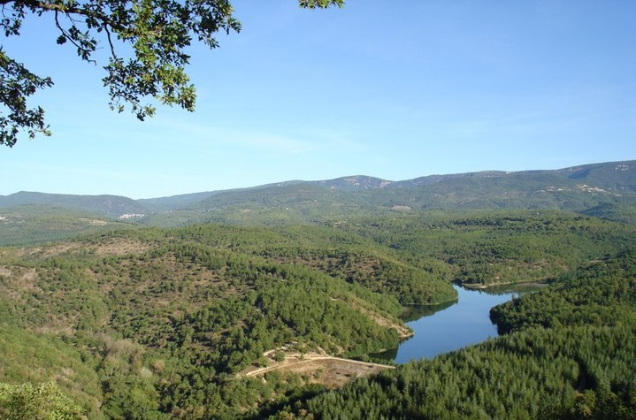
Lac de Méaux, vue sud.

Slide 12
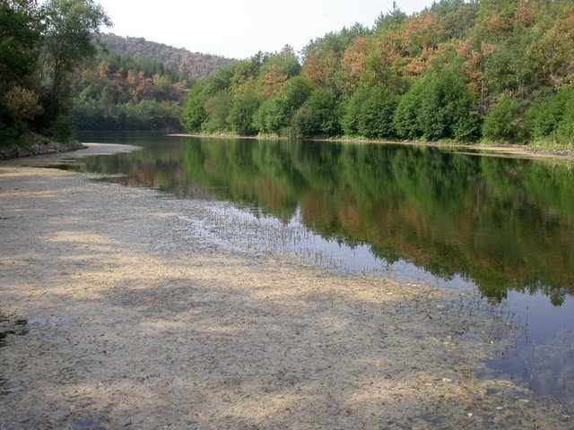
Lac de Méaux, bras Nord.

Slide 13
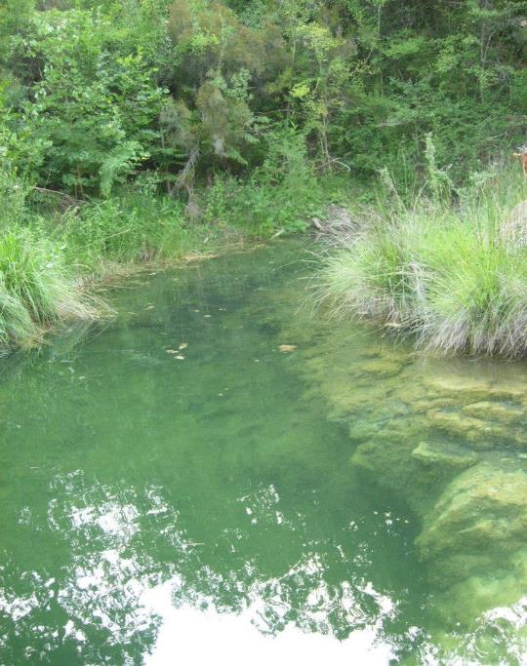
La rivière de Meaulx en juin.

Slide 14
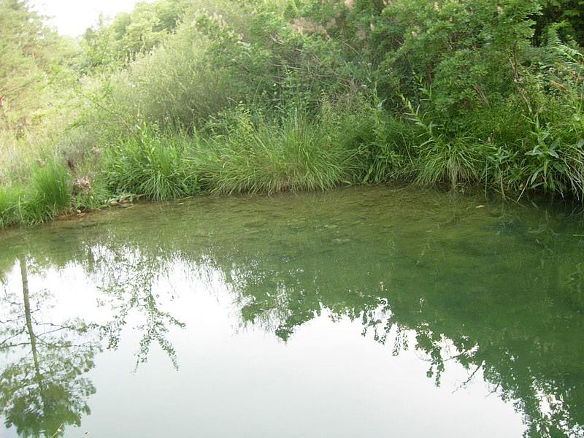
La rivière de Meaulx.

Slide 15
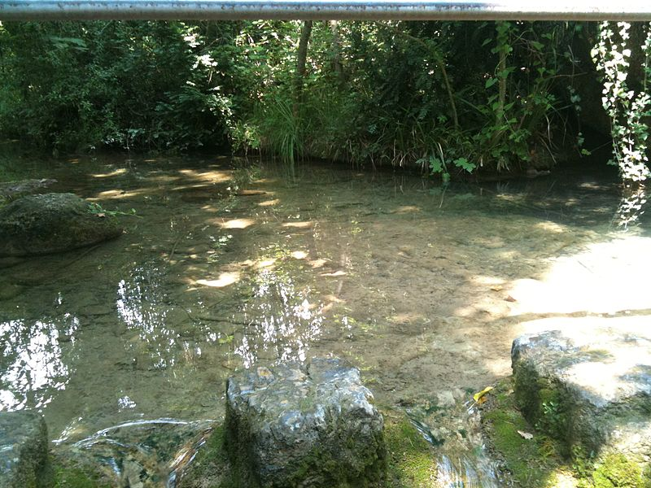
Meaulx à la Source

Slide 16
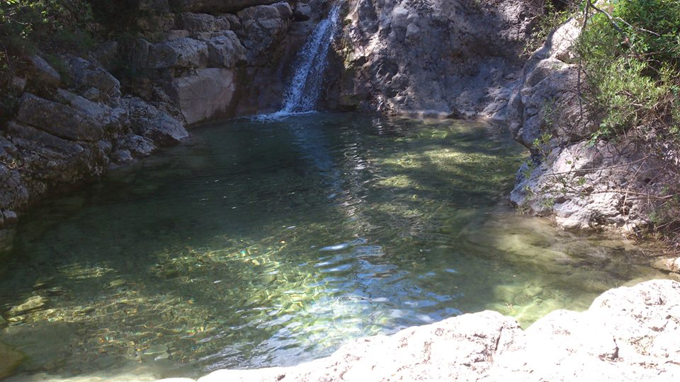
Les trois bassins du Rayol.

Slide 17
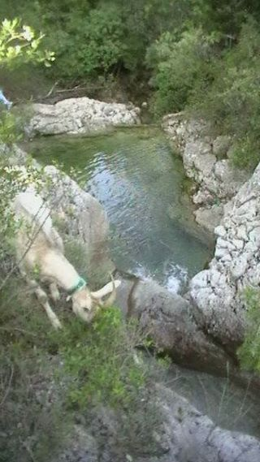
Les gorges du Rayo

Slide 18
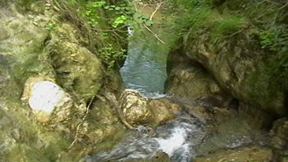
Les 1001 sources du Rayol.

Slide 19
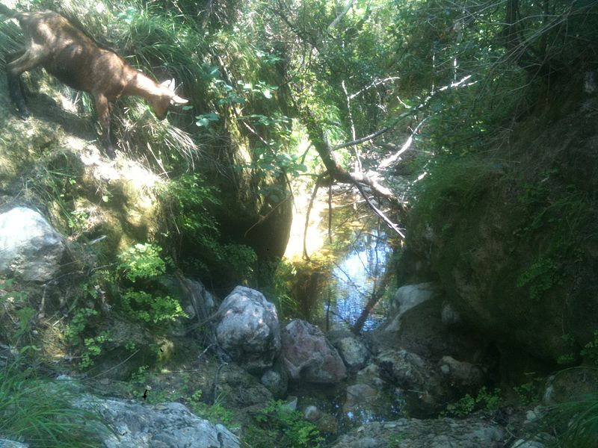
Le Rayol.

Slide 20
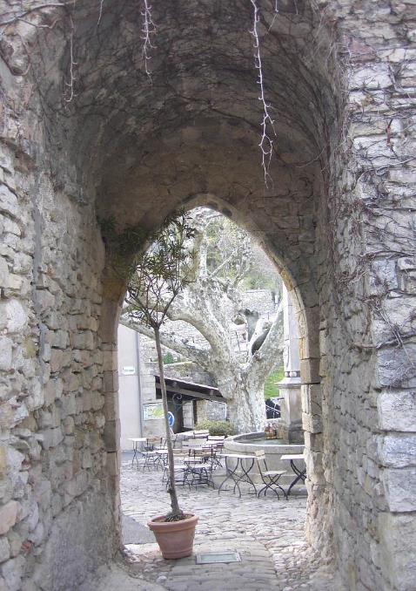
La porte Sarrasine Seillans.

Slide 21
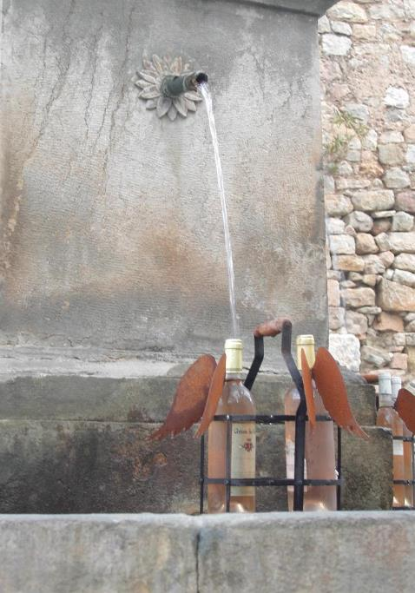
Fontaine Seillans les deux rocs.

Slide 22
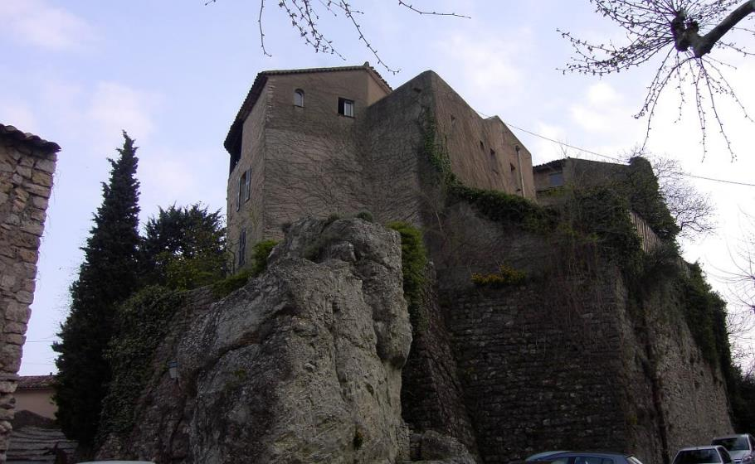
Seillans - château.

Slide 23
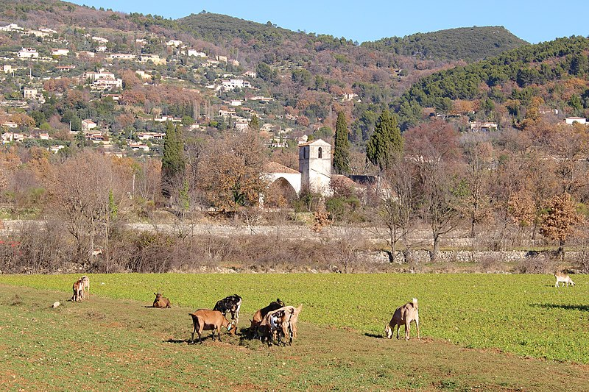
Chapelle de L'Ormeau.

Slide 24
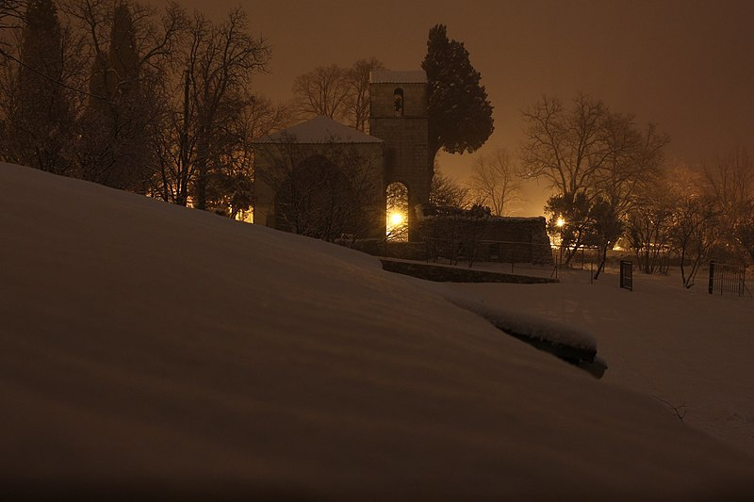
Chapelle de l'Ormeau en hiver.

Slide 25
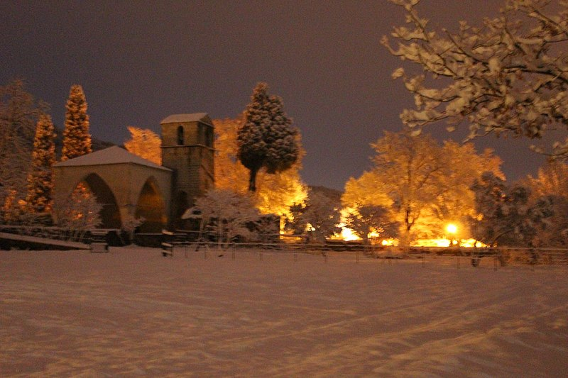
Chapelle de L'Ormeau de nuit sous la neige.

Slide 26
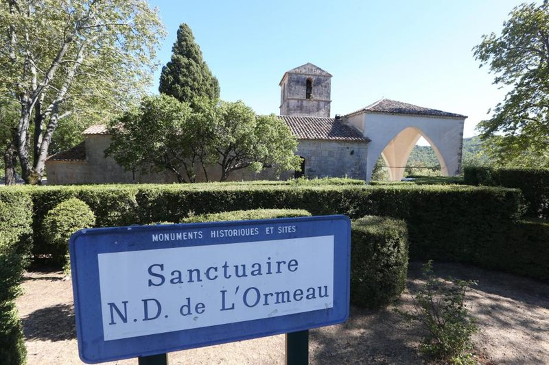
Chapelle de L'Ormeau et son labyrinthe.

Slide 27
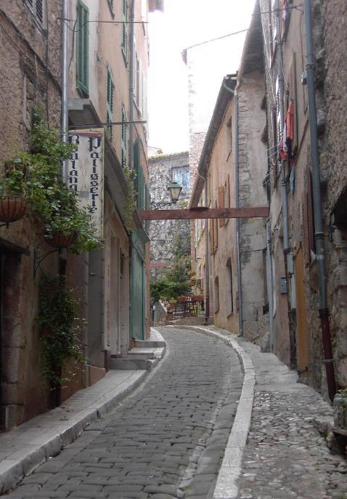
Grande-Rue de Seillans.

Slide 28
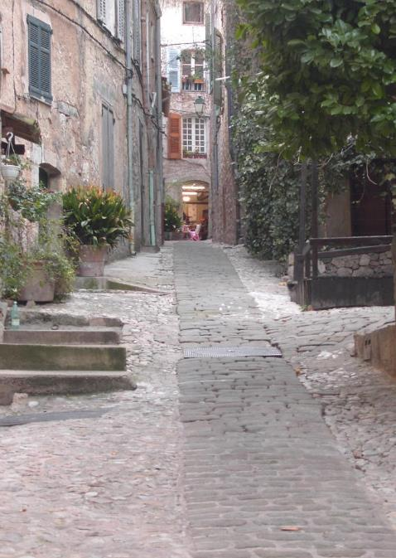
Ruelle de Seillans.

Slide 29
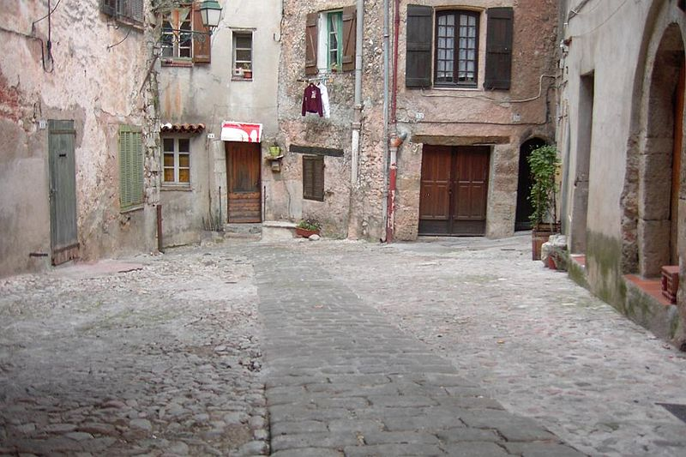
Place de la Boucherie.

Slide 30
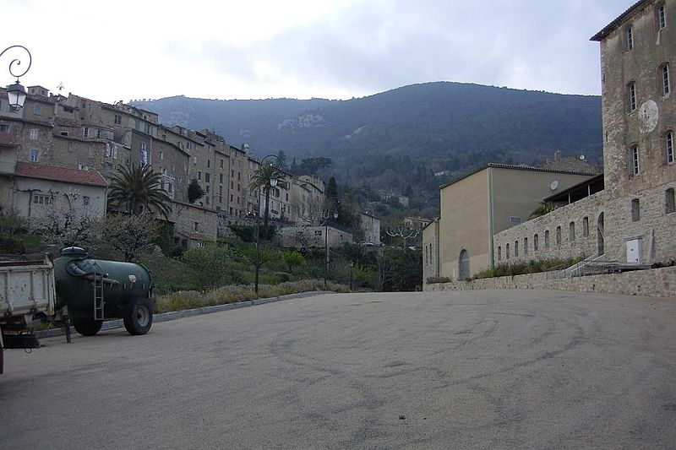
Salle polyvalente.

Slide 31
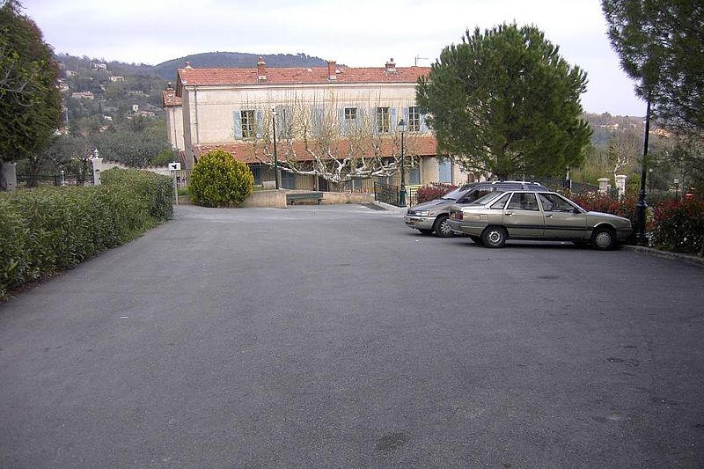
École.

Slide 32
Lorient Vous A Proposé La Commune De Seillans (Var )
Les Images Et Le Son Du Net
Daniel

